Slide 1
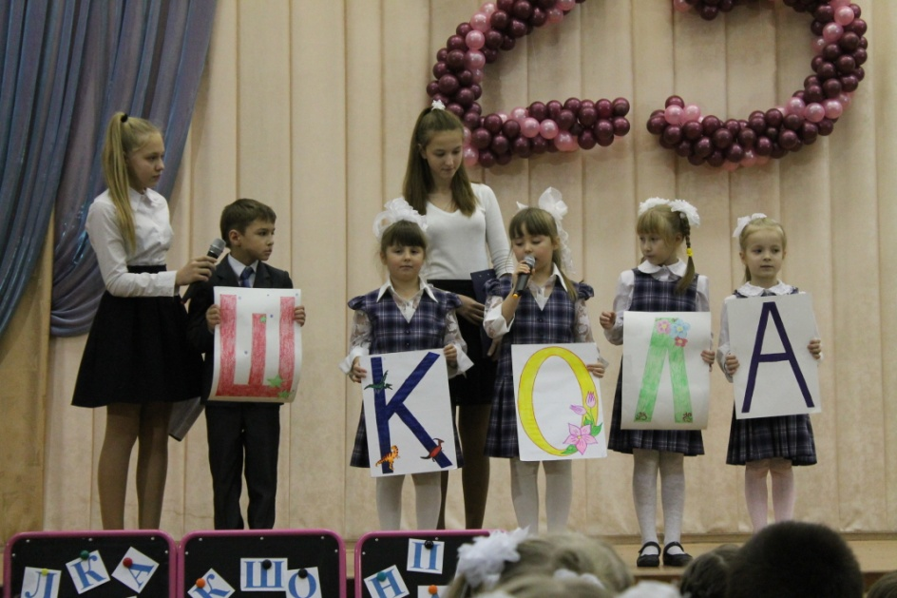
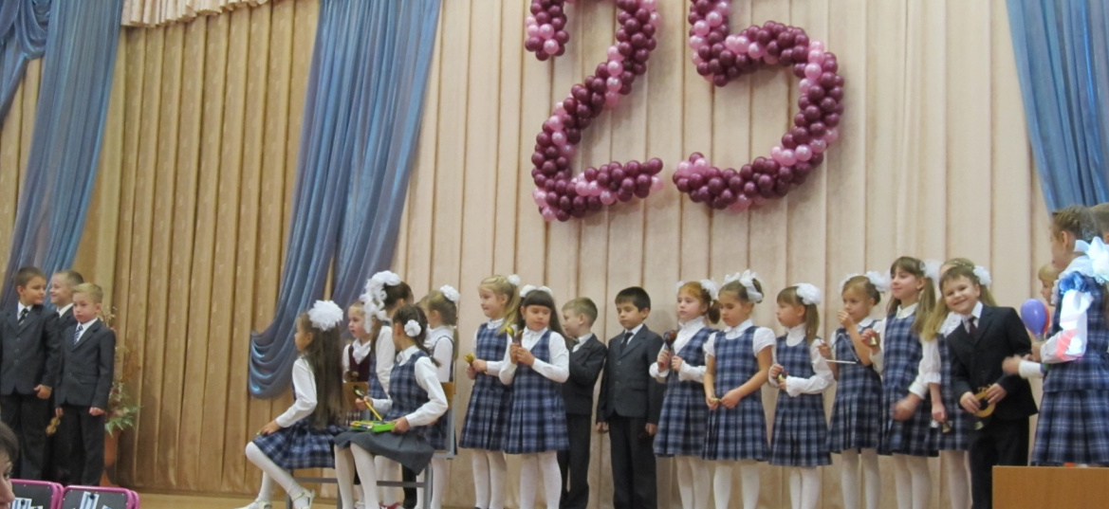
Посвящение в первоклассники
Посвящение в первоклассники – это замечательная традиция, старательно поддерживаемая педагогами школы. Поэтому в этот важный для первоклашек день организаторы постарались устроить для них настоящий праздник с веселыми конкурсами и концертными номерами.

Slide 2
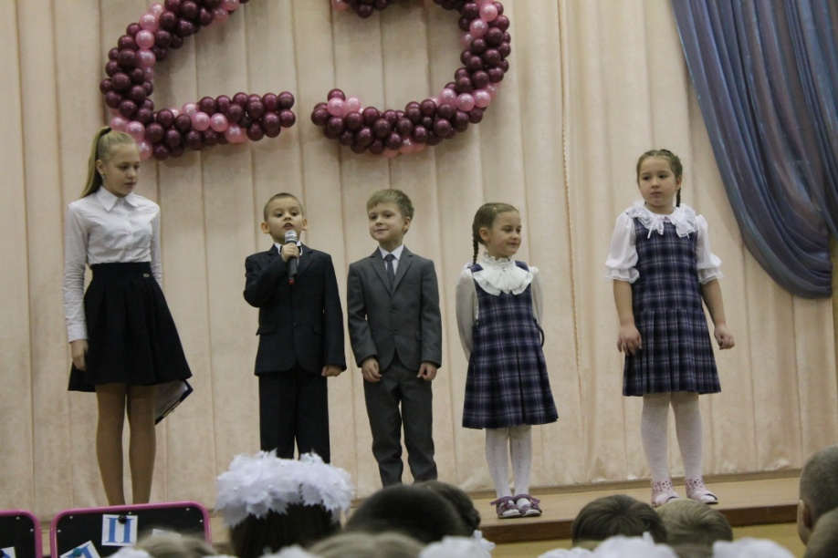
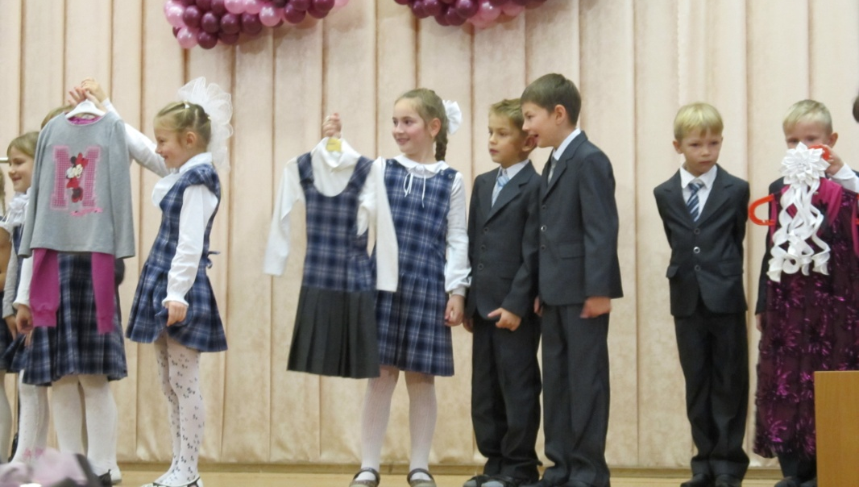
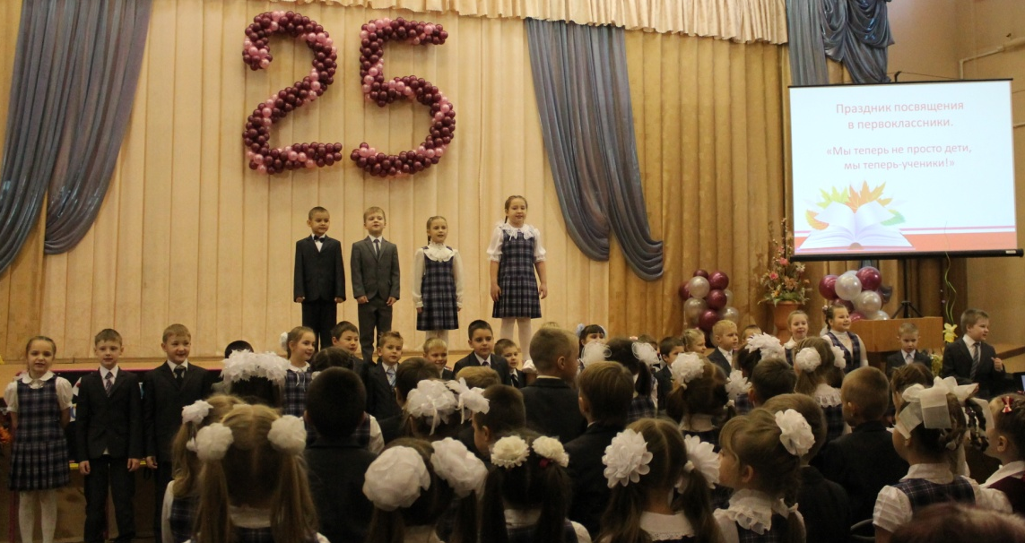
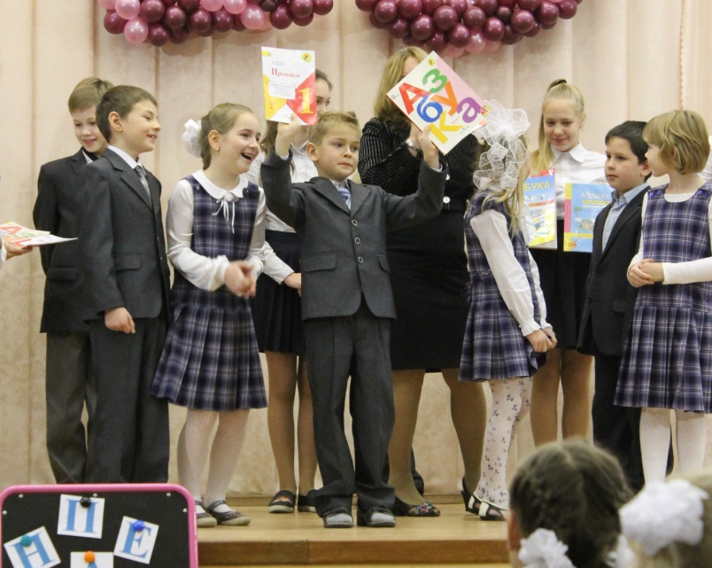
Да и сами учащиеся готовились к этому событию. Каждый класс подготовил свою визитную карточку. Наш класс 1 «В» читал стихи и исполнил песню про первоклашек и все первые классы им подпевали.

Slide 3
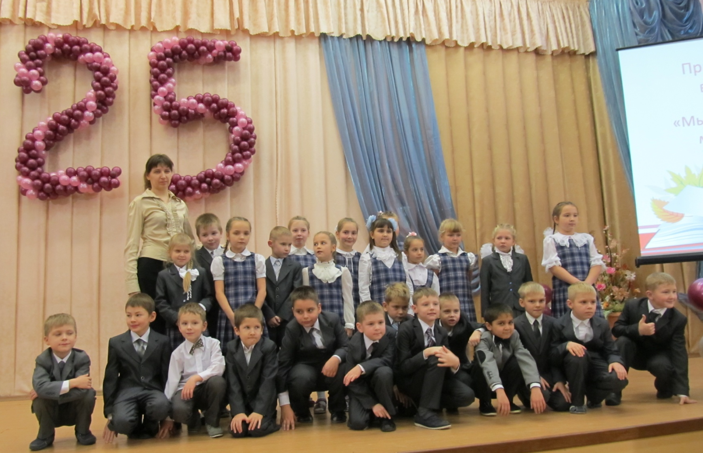
Праздник удался, ведь он готовился общими усилиями ребят и классных руководителей. В финале праздника первоклассники дали классным руководителям и родителям торжественное обещание хорошо учиться, держать в порядке школьные принадлежности и дорожить честью школы. И мы, родители обещали быть опорой в учебе и творческой жизни ребенка.
Совсем недавно их называли малышами, дошколятами, а теперь о них говорят: «Это ученики!».
Родители и учащиеся 1 В класса

